Slide 1
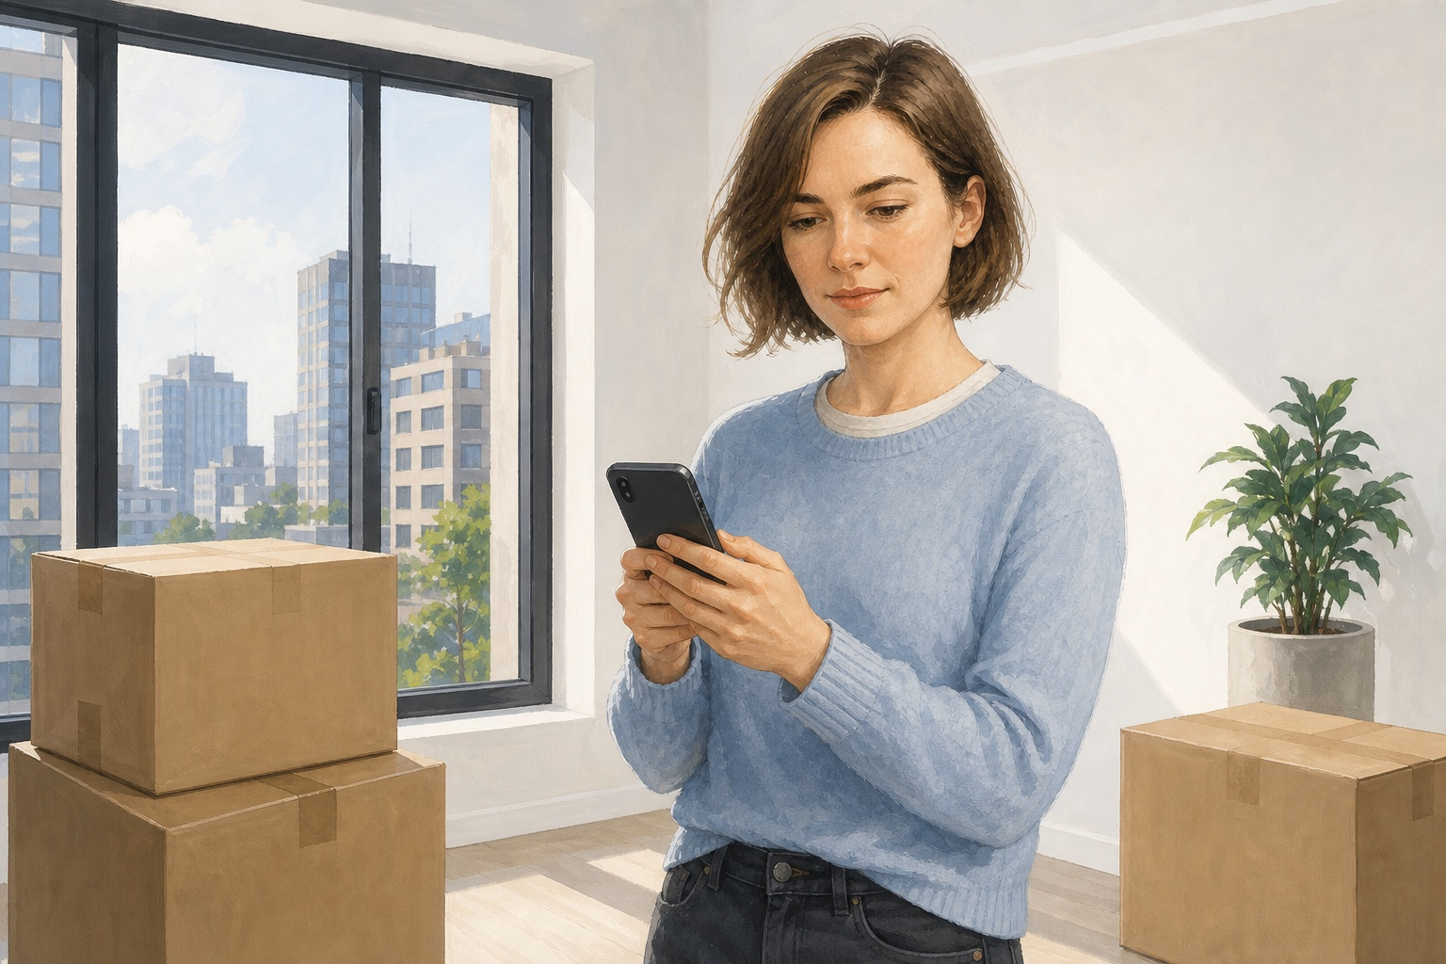

Прожито
Авторский подход к осмыслению
финансовых решений
Девять шагов от ситуации к осмысленному действию
1 / 16
Notes:
Открытие: «Прожито» — веб-приложение с авторским подходом к осмыслению финансовых решений. Основной акцент — видеть связи между звеньями решения. На обложке9 шагов по текущей методологии; дополнительный10-й шаг не задан. Крупное изображение — редакционная иллюстрация проекта, не документальная фотография.
[Sources]
docs/PRODUCT.md; docs/METHODOLOGY.md; docs/DECISIONS.md, решение35. Проверено31.08.2026.
Изображение: src/apps/editorial-v2/assets/level-01/l01-s01-story-v1.jpg. Унаследовано из предыдущей презентации пользователя.
Дизайн: editorial_v2 / EditorialTheme.module.css; старая Google Slides обложка p1.
[/Sources]

Slide 2
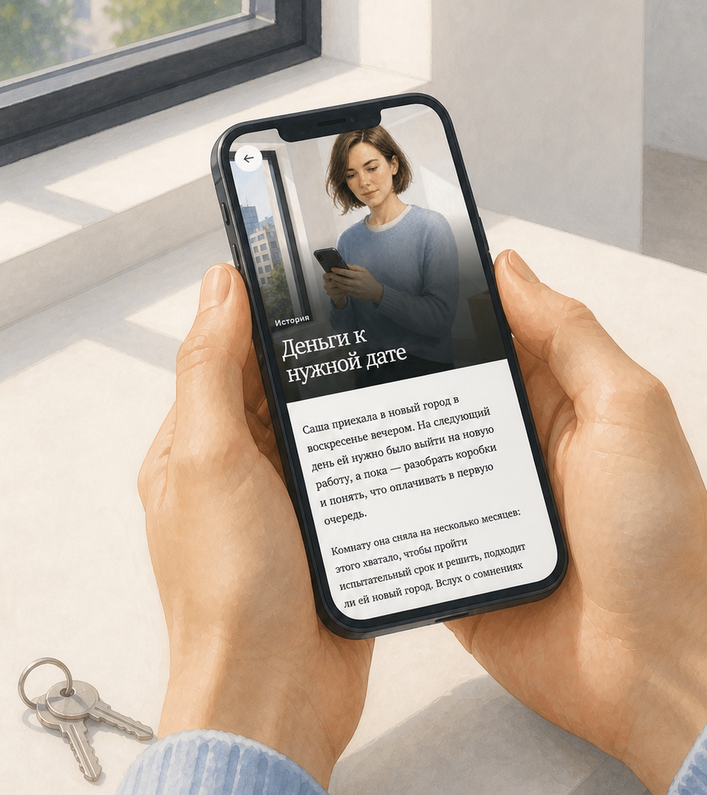
Прожито
Для пользователя
Принимать разумные
финансовые решения
01
Понимать свой выбор
Замечать эмоции и убеждения, которые влияют на решения.
02
Действовать, когда не всё ясно
Разобраться в фактах и найти
опору для решения.
03
Учитывать риски заранее
Проверить условия и подготовиться к возможным трудностям.
2 / 16
Notes:
Пользовательская ценность сформулирована через доступные действия чтения и разбора. Это не обещание гарантированного формирования навыка, привычки или изменения финансового поведения. Упражнение добровольное; полный разбор доступен без ответов.
[Sources]
docs/PRODUCT.md; docs/METHODOLOGY.md; docs/EDITORIAL_V2.md. Проверено31.08.2026.
Иллюстрация: src/apps/editorial-v2/assets/level-01/l01-s01-calendar-detail-v1.jpg; исходный media-slot p2_i14 сохранён.
Монтаж экрана: Imagegen, 31.08.2026; производная иллюстрация output/presentations/assets/prozhito-article-phone-v1.png. Источник экрана — реальный мобильный screenshot статьи «Деньги к нужной дате» из текущего приложения: https://unidentifiedraccoon.github.io/prozhito/#/editorial-v2/section/l01-s01/story . Заголовок и видимые абзацы сверены со скриншотом. Текст слайда согласован с владельцем 31.08.2026: заголовок о понимании себя и разумных финансовых решениях; три направления — что нами движет, как действовать при неопределённости, как подготовиться и снизить риски. Это позиционирование подхода, не утверждение о доказанном изменении поведения.
[/Sources]

Slide 3
Прожито
Авторский подход
От ситуации — к осмысленному действию
1
Ситуация
Ситуация
Начинаем с фактов: деньги, сроки, договорённости. Отмечаем, что уже известно и что ещё нужно уточнить.
3 / 16
Notes:
Третий смысловой блок: девять последовательных кадров. При каждом переходе появляется следующее звено, прежние остаются на круге. Пауза предшествует риску. Круг — порядок рассмотрения решения, не обязательная хронология девяти мыслей. Риск — возможное последствие выбора; осознание — подтверждённый сценой вывод. В истории решение может принадлежать Саше или другому участнику; разбор сохраняет владельца.
[Sources]
Документация проекта «Прожито»: docs/DECISIONS.md, решение36; docs/METHODOLOGY.md. Редакция31.08.2026.
[/Sources]

Slide 4
Прожито
Авторский подход
От ситуации — к осмысленному действию
1
Эмоция
2
Эмоция
Ситуация
Тревога, азарт или растерянность могут влиять на то, как человек воспринимает ситуацию.
4 / 16
Notes:
Третий смысловой блок: девять последовательных кадров. При каждом переходе появляется следующее звено, прежние остаются на круге. Пауза предшествует риску. Круг — порядок рассмотрения решения, не обязательная хронология девяти мыслей. Риск — возможное последствие выбора; осознание — подтверждённый сценой вывод. В истории решение может принадлежать Саше или другому участнику; разбор сохраняет владельца.
[Sources]
Документация проекта «Прожито»: docs/DECISIONS.md, решение36; docs/METHODOLOGY.md. Редакция31.08.2026.
[/Sources]

Slide 5
Прожито
Авторский подход
От ситуации — к осмысленному действию
1
Эмоция
2
Импульс
Ситуация
Импульс
3
Первый порыв — сразу согласиться, поверить обещанию или отложить всё на потом.
5 / 16
Notes:
Третий смысловой блок: девять последовательных кадров. При каждом переходе появляется следующее звено, прежние остаются на круге. Пауза предшествует риску. Круг — порядок рассмотрения решения, не обязательная хронология девяти мыслей. Риск — возможное последствие выбора; осознание — подтверждённый сценой вывод. В истории решение может принадлежать Саше или другому участнику; разбор сохраняет владельца.
[Sources]
Документация проекта «Прожито»: docs/DECISIONS.md, решение36; docs/METHODOLOGY.md. Редакция31.08.2026.
[/Sources]

Slide 6
Прожито
Авторский подход
От ситуации — к осмысленному действию
1
Эмоция
2
Пауза
Ситуация
Импульс
3
Пауза даёт время разобраться в деталях и обдумать первый порыв.
4
Пауза
6 / 16
Notes:
Третий смысловой блок: девять последовательных кадров. При каждом переходе появляется следующее звено, прежние остаются на круге. Пауза предшествует риску. Круг — порядок рассмотрения решения, не обязательная хронология девяти мыслей. Риск — возможное последствие выбора; осознание — подтверждённый сценой вывод. В истории решение может принадлежать Саше или другому участнику; разбор сохраняет владельца.
[Sources]
Документация проекта «Прожито»: docs/DECISIONS.md, решение36; docs/METHODOLOGY.md. Редакция31.08.2026.
[/Sources]

Slide 7
Прожито
Авторский подход
От ситуации — к осмысленному действию
1
Эмоция
2
Риск
Ситуация
Импульс
3
Выбор может обернуться лишними расходами, пропущенным сроком или утечкой личных данных.
4
Пауза
5
Риск
7 / 16
Notes:
Третий смысловой блок: девять последовательных кадров. При каждом переходе появляется следующее звено, прежние остаются на круге. Пауза предшествует риску. Круг — порядок рассмотрения решения, не обязательная хронология девяти мыслей. Риск — возможное последствие выбора; осознание — подтверждённый сценой вывод. В истории решение может принадлежать Саше или другому участнику; разбор сохраняет владельца.
[Sources]
Документация проекта «Прожито»: docs/DECISIONS.md, решение36; docs/METHODOLOGY.md. Редакция31.08.2026.
[/Sources]

Slide 8
Прожито
Авторский подход
От ситуации — к осмысленному действию
1
Эмоция
2
Осознание
Ситуация
Импульс
3
Проясняется то, от чего зависит решение. Например, деньги есть, но к дате платежа они ещё недоступны.
4
Пауза
6
5
Осознание
Риск
8 / 16
Notes:
Третий смысловой блок: девять последовательных кадров. При каждом переходе появляется следующее звено, прежние остаются на круге. Пауза предшествует риску. Круг — порядок рассмотрения решения, не обязательная хронология девяти мыслей. Риск — возможное последствие выбора; осознание — подтверждённый сценой вывод. В истории решение может принадлежать Саше или другому участнику; разбор сохраняет владельца.
[Sources]
Документация проекта «Прожито»: docs/DECISIONS.md, решение36; docs/METHODOLOGY.md. Редакция31.08.2026.
[/Sources]

Slide 9
Прожито
Авторский подход
От ситуации — к осмысленному действию
1
Эмоция
2
Инструмент
Ситуация
Импульс
3
Календарь, расчёт, договор или официальный источник помогают проверить детали, на которых строится решение.
7
4
Инструмент
Пауза
6
5
Осознание
Риск
9 / 16
Notes:
Третий смысловой блок: девять последовательных кадров. При каждом переходе появляется следующее звено, прежние остаются на круге. Пауза предшествует риску. Круг — порядок рассмотрения решения, не обязательная хронология девяти мыслей. Риск — возможное последствие выбора; осознание — подтверждённый сценой вывод. В истории решение может принадлежать Саше или другому участнику; разбор сохраняет владельца.
[Sources]
Документация проекта «Прожито»: docs/DECISIONS.md, решение36; docs/METHODOLOGY.md. Редакция31.08.2026.
[/Sources]

Slide 10
Прожито
Авторский подход
От ситуации — к осмысленному действию
1
Эмоция
2
Действие
Ситуация
Действие
Импульс
8
3
Человек действует с учётом того, что выяснил: уточняет условия, договаривается о сроках или просит помощи.
7
4
Инструмент
Пауза
6
5
Осознание
Риск
10 / 16
Notes:
Третий смысловой блок: девять последовательных кадров. При каждом переходе появляется следующее звено, прежние остаются на круге. Пауза предшествует риску. Круг — порядок рассмотрения решения, не обязательная хронология девяти мыслей. Риск — возможное последствие выбора; осознание — подтверждённый сценой вывод. В истории решение может принадлежать Саше или другому участнику; разбор сохраняет владельца.
[Sources]
Документация проекта «Прожито»: docs/DECISIONS.md, решение36; docs/METHODOLOGY.md. Редакция31.08.2026.
[/Sources]

Slide 11
Прожито
Авторский подход
От ситуации — к осмысленному действию
Результат
1
Эмоция
9
2
Результат
Ситуация
Действие
Импульс
8
3
Отделяем уже случившееся от ожиданий. Договориться о переносе платежа — ещё не значит заплатить.
7
4
Инструмент
Пауза
6
5
Осознание
Риск
11 / 16
Notes:
Третий смысловой блок: девять последовательных кадров. При каждом переходе появляется следующее звено, прежние остаются на круге. Пауза предшествует риску. Круг — порядок рассмотрения решения, не обязательная хронология девяти мыслей. Риск — возможное последствие выбора; осознание — подтверждённый сценой вывод. В истории решение может принадлежать Саше или другому участнику; разбор сохраняет владельца.
[Sources]
Документация проекта «Прожито»: docs/DECISIONS.md, решение36; docs/METHODOLOGY.md. Редакция31.08.2026.
[/Sources]

Slide 12
Прожито
Основа подхода
Психология и осмысление опыта
Три направления исследований, на которые опирается подход.
Осмысление опыта
Убеждения о деньгах
Размышление о пережитом
помогает сделать выводы.
Наши взгляды на деньги связаны
с тем, как мы ими распоряжаемся.
Колб и соавторы ↗
Клонц и соавторы, 2011 ↗
Быстрые суждения
Подход «Прожито»
Упрощая сложную ситуацию,
мы можем ошибиться в оценке.
Связываем ситуацию, реакцию,
действие и результат в одну цепочку.
Тверски и Канеман, 1974 ↗
Методология проекта ↗
12 / 16
Notes:
Источники названы в исходной методологии FinPulse: Колб §10.5, Клонц §7.1, Тверски/Канеман приложениеB. Локальная документация определяет девятишаговую форму. Исследование денежных установок корреляционное, не диагностика читателя. Девятишаговая последовательность не равна циклу Колба или психотерапевтическому протоколу. DBT в происхождение метода не включён. Эффективность приложения пока требует отдельной оценки.
[Sources]
https://github.com/UnidentifiedRaccoon/FinPulse/blob/main/docs/methodology/METHODOLOGY.md
Kolb, Boyatzis, Mainemelis. Experiential Learning Theory: Previous Research and New Directions,1999/2000,с.2–3. https://learningfromexperience.com/downloads/research-library/experiential-learning-theory.pdf
Klontz et al.2011. Money Beliefs and Financial Behaviors. https://journals.newprairiepress.org/jft/article/id/5669/
Tversky & Kahneman1974. Judgment under Uncertainty. https://pubmed.ncbi.nlm.nih.gov/17835457/
Проверено31.08.2026.
[/Sources]

Slide 13
Прожито
Финансовая грамотность
Финансовая грамотность
в конкретных решениях
Разбираем отдельные компетенции из российской рамки для взрослых.
Деньги и операции
Планирование
Учитывать сроки платежей
и полную стоимость покупки.
Сопоставлять доходы и расходы,
пересматривать бюджет.
Риск и доходность
Финансовая среда
Разбирать риски инвестиций
и условия страхования.
Проверять сведения, подавать
обращения и защищать данные.
Единая рамка, 2026 ↗ · утверждена 5 марта 2026 · выбранные фрагменты
13 / 16
Notes:
Четыре области относятся ко всему каноническому корпусу материалов проекта, не только опубликованной редакционной тройке. Внутренняя карта содержит direct/partial/proxy/transfer связи; на слайде не заявляются полный охват рамки или факт освоения компетенций пользователем. Взрослые: таблица4,с.22–33. Пояснение допускает использование отдельных областей, тем и подразделов. Документы не подтверждают официальное одобрение приложения.
[Sources]
https://app-prod.xn--80apaohbc3aw9e.xn--p1ai/storage/270496/Единая-рамка-ФГ%28приложение%29-2026.pdf
https://app-prod.xn--80apaohbc3aw9e.xn--p1ai/storage/270497/metodpoyasnenie-k-edinoi-ramke-2026.pdf
content/program/competency-action-map.md: AFC-0057/0077/0079;0190;0363/0423/0424;0505/0507/0555/0556. Проверено31.08.2026.
[/Sources]

Slide 14
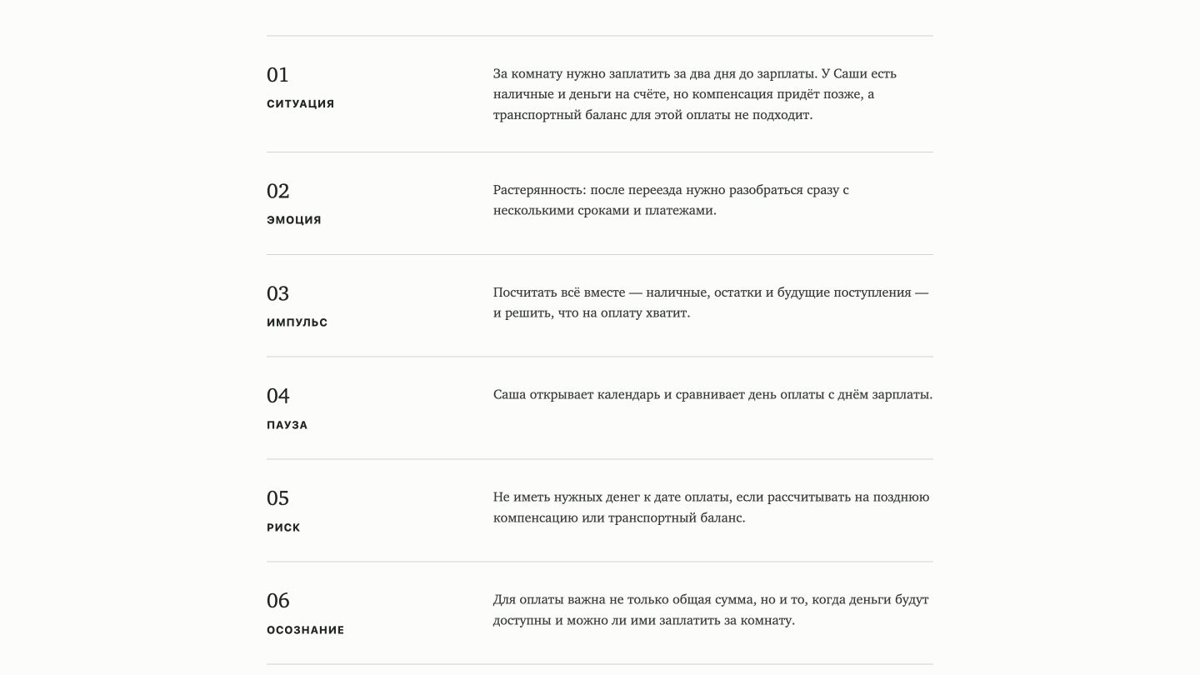
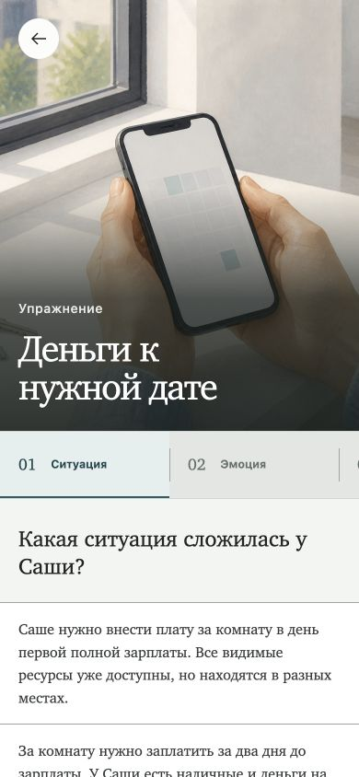
Прожито
Веб-приложение
Разбор на компьютере и телефоне
Полный разбор
Шаг за шагом
Можно пройти упражнение или сразу открыть полный разбор.
14 / 16
Notes:
Скриншоты сняты31.08.2026 с актуальной локальной editorial_v2: mobile390×844, desktop1440×810. Слева полный разбор, справа добровольное упражнение. Скриншоты без реконструкции интерфейса, с сохранением пропорций. Макеты устройств — нейтральные редактируемые фигуры без логотипов. Полный разбор доступен без ответов. В публичном демо ещё старые подписи8/9; владелец уведомлён, публикация сайта вне этой задачи.
[Sources]
http://127.0.0.1:5173/prozhito/#/editorial-v2/section/l01-s01/analysis (локальная съёмка31.08.2026).
docs/EDITORIAL_V2.md; docs/PRODUCT.md; screenshots mobile-screen.png/desktop-screen.png.
Композиционный референс устройств: предыдущая Mobile-презентация пользователя, p3.
[/Sources]

Slide 15
Прожито
Приглашение к партнёрству
Совместный пилот для вашей аудитории
Финансовым организациям
Образовательным организациям
Формат для просвещения:
обсуждать финансовые решения
и риски на понятных примерах.
Материал для занятий:
разбирать решения вместе с группой
и объяснять свои выводы.
Аудитория → Тема → Критерии оценки
В пилоте оценим, как участники объясняют связь
между ситуацией, реакцией, действием и результатом.
15 / 16
Notes:
Предложение — совместно определить аудиторию, тему и критерии пилота. Это приглашение к обсуждению, не коммерческая оферта и не обещание готовых интеграций. Измерение понимания причинных связей предлагается как будущий дизайн пилота; аналитика в текущем приложении не реализована. Результаты обучения не выдуманы.
[Sources]
Позиционирование и партнёрская аудитория: утверждённый бриф владельца31.08.2026.
Продуктовые границы: docs/PRODUCT.md; docs/DECISIONS.md.
[/Sources]

Slide 16
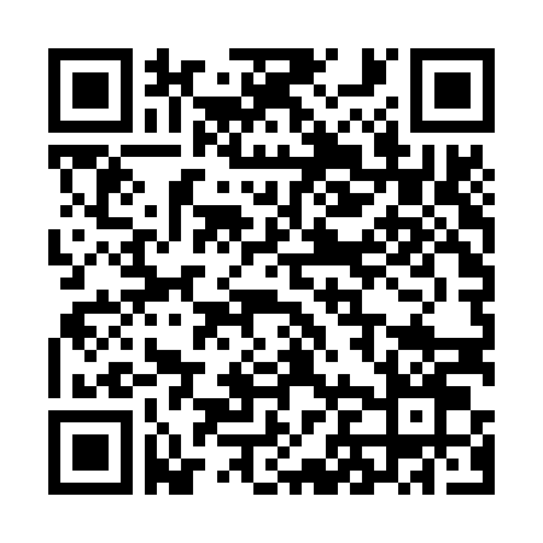
Прожито
Следующий шаг
Попробуйте «Прожито»
Откройте демо
Обсудим пилот
На своём телефоне
или на устройстве
на стенде.
Выберем тему и аудиторию.
Договоримся, что проверим
в пилоте.
Подойдите к нам на стенд —
начнём с задач вашей организации.
Открыть демо ↗
16 / 16
Notes:
QR и ссылка ведут к опубликованной первой истории. Проверено открытие без регистрации31.08.2026. Партнёрская форма пока не предоставлена; вместо фиктивногоQR приглашение обсудить пилот на стенде. Когда владелец дастURL, правую часть можно дополнить отдельнымQR, не меняя презентационную логику.
[Sources]
https://unidentifiedraccoon.github.io/prozhito/#/editorial-v2/section/l01-s01/story
QR сохранён из исходной презентации пользователя, p7_i20.
[/Sources]

